Slide 1
매거진명 컨텐츠검색
상세설계
김효민(update)
메인&컨검실 / 매거진1팀
대외비
ⓒ NAVER Corp.

Slide 2
Document history
날짜 | 작성자 | 검토자 | 내용 | 비고
2013.10.24 | 이성아 | 정영희 | 상세설계 초안 작성
2014.01.02 | 김효민 | 박수연 | 상세설계 수정안 작성 ㄴ 최종 시안으로 업데이트
2014.01.13 | 김효민 | 박수연 | App 설치, SNS 정보 추가
2014.01.17 | 김효민 | 박수연 | 좋아요 버튼 추가 (only mobile)

Slide 3
1. 데이터 항목별 정의(초안)
구분 | 필드명 | 필드 적용 대상 |  | 제공 |  | 노출제어 여부 | 필수 입력 여부 | 멀티 여부 (복수개 필드) | NCC측 개발 이슈(API외)
 |  | PC | Mobile | 매거진(연동데이터) | 컨검 자체구축
기본정보 | 매거진명 |  |  | O |  |  | O
 | 로고 이미지 | O | O | O |  |  | O
 | 매거진 카피 | O | O | O
 | 잡지사 PC홈페이지 | O |  | O |  |  | O
 | 잡지사 MOBILE홈페이지 |  | O |  | O | O
 | 잡지사 정기구독 PC URL | O |  |  | O | O
 | 잡지사 정기구독 MOBILE URL |  | O |  | O | O
 | 최신호 부록 내용 | O | O |  | O | O
 | 공지사항 내용 | O | O |  | O | O
 | 앱 다운로드 | O | O |  | O |  |  |  | 앱설치자/미설치자 분기처리 필요
 | 오픈캐스트 | O | O |  | O
 | 페이스북 | O | O |  | O
 | 트위터 | O | O |  | O
최신호 정보 | 최신 월호 |  | O | O |  |  | O
 | 최신호표지URL | O | O | O |  |  | O
 | 최신호 목차 PC URL | O |  |  | O
 | 최신호 목차 MOBILE URL |  | O |  | O
매거진 기사 정보 | 기사 컨텐츠ID | O | O | O |  |  | O | O
 | 기사 PC URL | O |  | O |  |  | O | O
 | 기사 MOBILE URL |  | O | O |  |  | O | O
 | 기사 PC썸네일URL | O |  | O |  |  | O | O | 컨검 썸네일 사이즈 crop
 | 기사 MOBILE썸네일URL |  | O | O |  |  | O | O
 | 기사 발행년도 | O | O | O |  |  | O | O
 | 기사 발행월 | O | O | O |  |  | O | O
 | 기사 제목 | O | O | O |  |  | O | O
 | 특집기사여부 | O | O | O |  |  |  | O | 특집 체크 기능
 | 기사 우선순위 | O | O | O |  |  |  | O | 특집/조회수 top 기사 중복 제어
 | 기사 우선순위(수동) | O | O |  | O |  |  | O
 | 기사 노출제외(수동) | O | O |  | O |  |  | O
관련정보 | PC 내용 |  |  |  |  |  | - | O
 | PC 내용_링크 |  |  |  |  |  | - | O
 | PC 내용 새창 여부 |  |  |  |  |  | - | O
 | MOBILE 내용 |  |  |  |  |  | - | O
 | MOBILE 내용_링크 |  |  |  |  |  | - | O
 | MOBILE 내용 새창 여부 |  |  |  |  |  | - | O

Slide 4
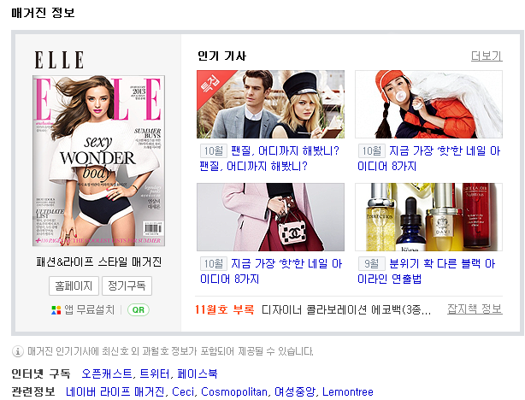
2. PC버전 화면 상세 – (1)아웃링크
Description
로고 이미지
- NCC > 잡지사 별 로고 이미지(API)
- 링크 값 없음
2) 최신화 표지
- 표지/월호정보/홈페이지url은 NCC에서 API 수급
- 링크① 잡지 홈페이지 - 링크② 잡지 목차페이지 (수동) - 노출 우선순위 ② > ①
3) 매거진 카피: NCC에 등록된 문구 사용(API)
4)
- 홈페이지 버튼: 잡지사 홈페이지 연결
NCC에서 홈페이지url 보유하고 있음 (API)
- 정기구독(수동) : 잡지사에서 원하지 않는 경우 버튼 비노출 처리
5) 잡지 앱 설치 안내(PC)
- 앱정보 제공 : 매거진명+앱, 유무료, QR코드
모든 잡지사 앱은 사전에 네이버 앱스토어에 등록한다는 것을 전제로 구글 플레이, 애플 앱스토어는 제공 안함
(구글 플레이, 애플 앱스토어는 모바일 앱 컬렉션에서 커버)
1
2
3
4

Slide 5
Description
2. PC버전 화면 상세 – (1)아웃링크
6) 부록/공지사항 정보
타이틀(~월호 부록): 직접 입력
내용 : 직접 입력
- 공지사항, 부록정보 모두 존재하는 경우
공지사항 > 부록정보 노출 우선순위 가짐
- 매체사에서 원하지 않는 경우 비노출 처리
부록 url은 수동 입력
7) 잡지사가 운영하는 SNS 사이트 연결
- 노출 메뉴: 오픈캐스트, 트위터, 페이스북
- 메뉴는 최대 3개, 최소 1개 제공
(관리툴 미등록 상태인 경우 비노출 처리)
6
7

Slide 6
Description
2. PC버전 화면 상세 – (2)인링크
8) 서비스 더보기 버튼
- 라이프 매거진 > 해당 매거진 최신 목차로 이동
9) PC 기준
A. NCC에서 해당월의 주간 조회수 top10을
API로 제공
: 컨텐츠 삭제를 고려하여 top10을 제공하며, PR단 노출은 top4만 허용. 노출 기사 삭제 시 다음 순위 기사가 자동 노출 됨
: 조회수 랭킹 = 컨검 노출 순서
: 수동으로 노출 순서 조율/제외할 수 있는 기능도 지원 필요함
B.(NCC개발) top 10 list 전송 시점에 특집 체크된 기사가 있고, 해당 기사가 top list에 존재한다면 '제외'하여 제공함 (중복 제거 목적)
= 특집과 조회순 데이터 중복 시 특집 제외한 후순이 데이터 포함하여 10건
C. (NCC개발) 월초 해당월 기사의 주간 조회수가 0건인 경우 과월호의 top list를 노출할 수 있음 = 전체 과월호 중 조회수 높았던 데이터 top list로 구성
D. (NCC개발) 월초 해당월 주간 조회수가 누적 시작되면, 해당월의 기사만을 추출하여 그 중 조회수가 0보다 큰 것을 노출한다 (홍보성 기사 제외 목적)
10) NCC에서 특집 컨텐츠를 체크하여 제공
- 특집인 경우 리본 노출. 특집 노출은 최대 1개이며, 예비로 1개 더 받을 수 있음.
- 특집 기사로 체크된 경우 PC, Mobile에 동시 노출 - 특집 이후의 기사는 정의한 조회수 순으로 노출
- 특집이 0개인 경우, 일반 컨텐츠(조회수top)를 노출하며 좌측 상단 리본은 제외
8
10
9

Slide 7
2. PC버전 화면 상세 – (2)인링크
Description
11) 라이프매거진 컨텐츠 썸네일 - (NCC개발)컨텐츠별 썸네일을 해당 사이즈로
crop하여 API 제공
12) 개별 컨텐츠가 가지고 있는 월 정보 노출
NCC에서 월호 정보 API 제공, 월 정보만 취하여 노출
13) 라이프매거진 컨텐츠 텍스트
- 매거진 이미지형에서 사용하는 제목/부제목 (예시링크)
14) 네이버책(book.naver.com)에서 해당 매거진 제목으로 재검색
15) 오픈캐스트
매체사가 보유하고 있는 경우 연결
관리툴 내 등록 정보 없는 경우 비노출
16)
관련정보1) 라이프 매거진 메인으로 이동
http://navercast.naver.com/magazine_index.nhn
관련정보2) 현재 검색된 잡지의 같은 계열사 내 매거진명 노출, 클릭 시 통검 재검색
11
12
13
14
15
16

Slide 8
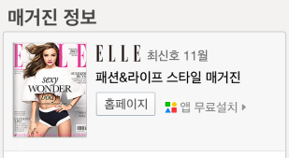
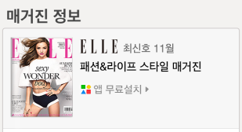
3. 모바일버전 화면 상세 – (2)인링크 – 홈페이지/정기구독 미노출 시
정기구독 정보 없을 시
홈페이지, 정기구독 버튼 없을 시
좋아요 99,999+
좋아요 99,999+

Slide 9
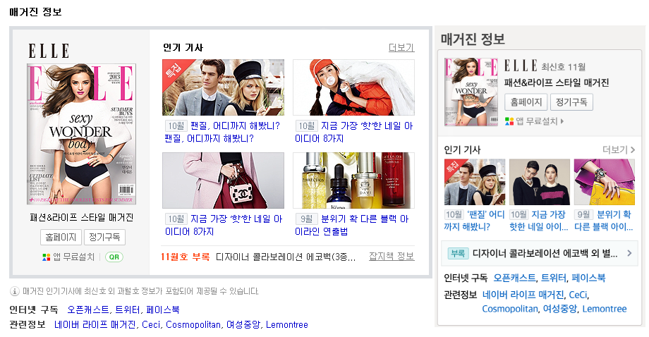
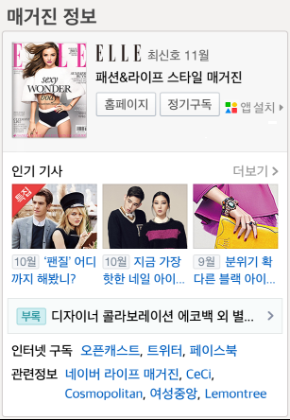
Appendix. 기본 화면 (PC/모바일)
좋아요 99,999+

Slide 10
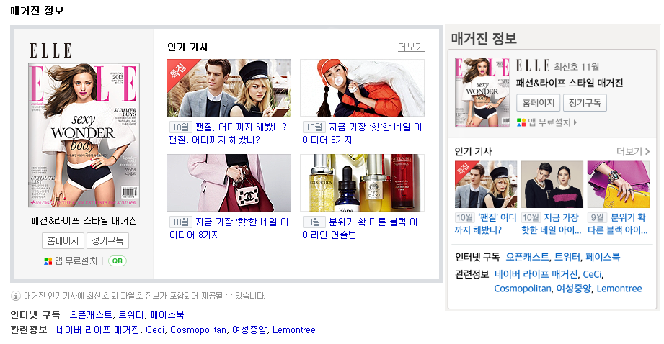
Appendix. 부록 미노출 시 화면 (PC/모바일)
좋아요 99,999+

Slide 11
참고: 운영사항
대상: 제휴 잡지 중(2013.01 기준 52개), 홈페이지와 최신호 목차페이지가 있는 경우 비대상인 경우, 바로가기/사이트로 정보 제공 지원(바로가기 운영 정책에 따라 노출)
업데이트: 데이터 연동하여 1일1회 업데이트. 최신호 정보 수정은 월1회 예정
참고: 매거진명 컨검 대응안 문서
: 매거진사 온라인 운영 현황 (홈페이지, SNS 등)
Notes:
정보 수정요청 커뮤니케이션 Flow : 확인 필요

Slide 12
End of Document

